Slide 1
Parkeringar på Solvalla under elitloppet
Parkering
L&L
Parkering Ridhus
Stallbacken inre
Parkering
Restaurang
Taxizon
Parkering
Bällsta Allé
Bussar

Slide 2
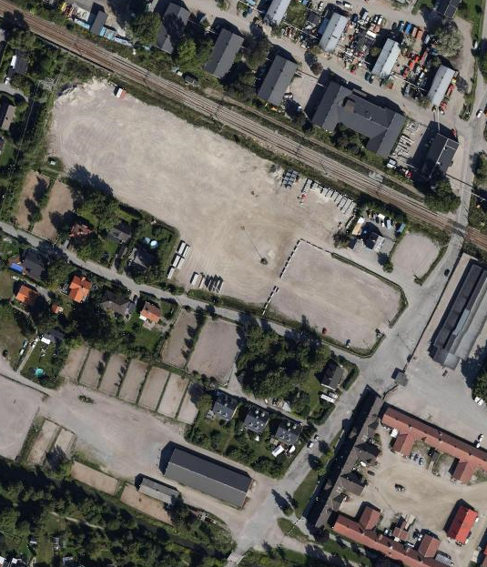
Parkering
L&L

Slide 3
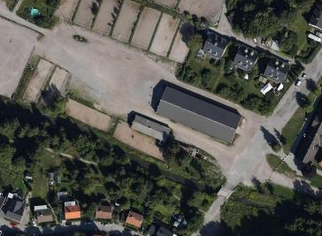
Parkering
Ridhus
Bussparkering
Denna parkering används främst till bussparkering.
Om plats finns fyller vi på med bilar.
Avgift Bilar 100:-
Bussar gratis

Slide 4
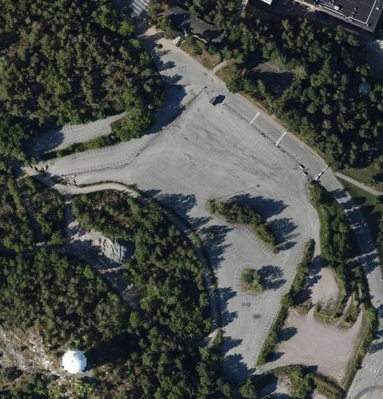
Parkering
Restaurang
entré
Special
parkering
Specialparkering
Gäster med parkeringskort utfärdade Solvalla
Solvallapersonal med personalkort eller parkeringsbiljett.
10 platser ska reserveras för handikapp

Slide 5
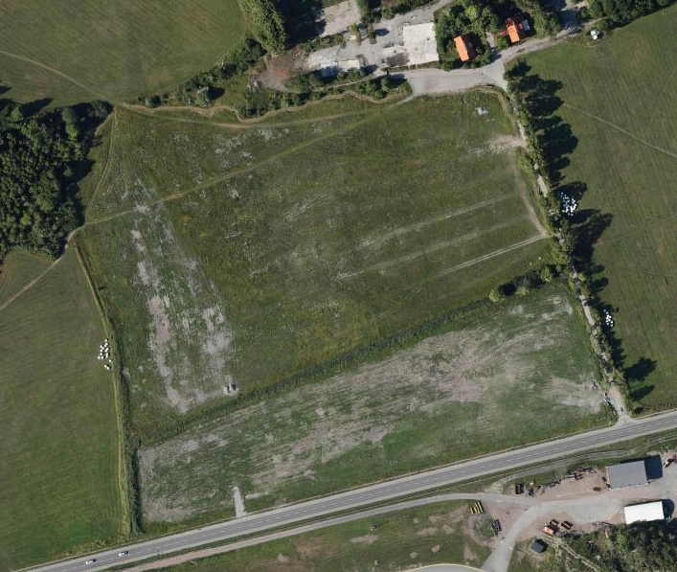
Parkering
Bällsta allé

